Slide 1
Взаимоотношения организмов
Часть 2

Slide 2
Классификация по результату взаимоотношений

Slide 3
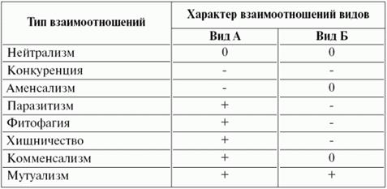
Три типа результатов взаимодействия и классификация взаимоотношений
Положительный результат (+)
Отрицательный результат (-)
Нейтральный результат (0)
?
http://ekolog.org/books/30/img/image030.jpg
Классификации нужны для типологических экстраполяций!

Slide 4
Проблемы, связанные с такой классификацией
Каков биологический смысл результата? Что такое +, - и 0?
Между какими объектами (первичными элементами) описываются отношения? Что является системой?
Несколько принципиально разных типов отношений имеют одинаковый результат (например, +/+ или +/-). Можно ли развести эти типы в разные группы?

Slide 5
Выход один - менять основание классификации

Slide 6
Взаимоотношения между кем?
В сообществе представлены организмы разных видов. Разделение организмов на виды очень важно, но...
организмы об этом не знают.
Внутривидовые (гомотипические) связи могут быть столь же важны, как и Межвидовые (гетеротипические) отношения.

Slide 7
Взаимоотношения межу особями или между популяциями?
Взаимоотношения между особями и взаимоотношения между популяциями - разные вещи.
Не любой результат взаимоотношений особей можно экстраполировать на взаимоотношения популяций.

Slide 8
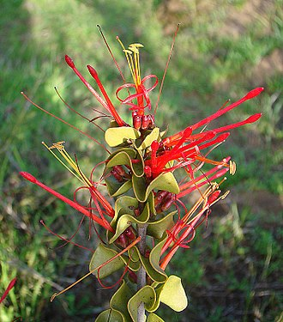
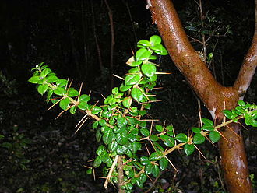
Разнонаправленный результат на уровне взаимодействующих особей и на уровне популяций
Паразит: Tristerix
corymbosus
Хозяин: Rhaphithamnus spinosus
-
Паразит повышает репродуктивный выход хозяина

Slide 9
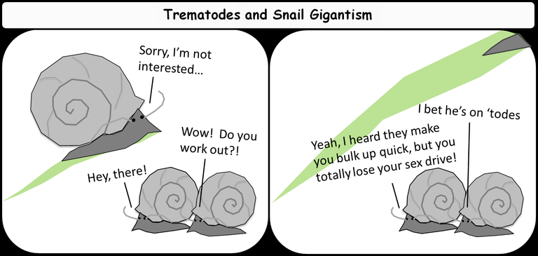
Разнонаправленный результат на уровне взаимодействующих особей и на уровне популяций

Slide 10
На уровне популяции паразит оказывает отрицательное воздействие: снижает репродукцию. Но на уровне особей - воздействие положительное: зараженные улитки крупнее и они могут осваивать новые местообитания.

Slide 11
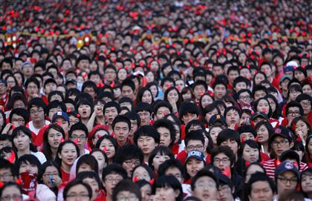
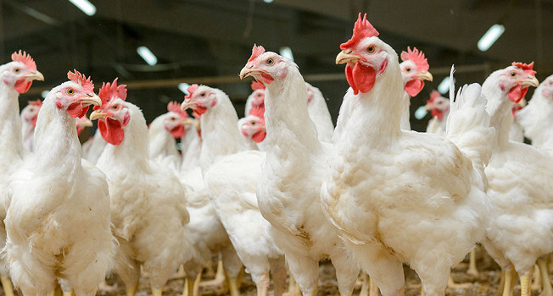
Разнонаправленный результат на уровне взаимодействующих особей и на уровне популяций
Потребитель
Ресурс
-
Негативное влияние на уровне особей, но положительное влияние на уровне популяции.
http://www.fao.org/faostat/ru/
Ресурс
Потребитель

Slide 12
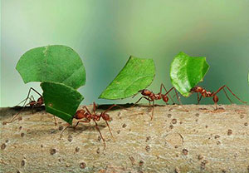
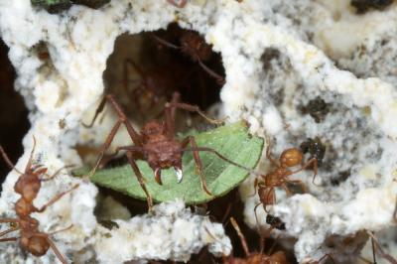
Обеспечивать популяционный успех своих жертв могут не только люди...
http://mirfaunas.ru/images/stories/leaf.jpg
https://3c1703fe8d.site.internapcdn.net/newman/gfx/news/hires/2011/fungusfarmin.jpg

Slide 13
Взаимоотношения особей или популяций?
При рассмотрении взаимоотношений особей результат обычно понятен и может быть описан в терминах «+», «-» или «0»
Этот результат не всегда совпадает с результатом взаимоотношений популяционных группировок в пределах сообщества

Slide 14
Попытаемся улучшить классификацию

Slide 15
Взаимодействия особей могут происходить в двух принципиально разных средах
Равнозначная среда для партнеров
Неравнозначная среда для партнеров
Среда
Среда II порядка
A
Среда
I порядка
A
B
B

Slide 16
При построении классификации «по результату» необходимо принять дополнительные основания, без которых классификация будет противоречивой
Три уровня оснований классификации:
1. Природа взаимодействующих партнеров: внутривидовые vs межвидовые
2. Природа среды: равнозначная vs неравнозначная среда.
3. Результат влияния: “+” vs “-” vs “0”

Slide 17
Общий вид классификации
Взаимоотношения
Внутривидовые
Межвидовые
«Симбиотические»
«Дистантные»
«Симбиотические»
«Дистантные»
Несколько типов
Несколько типов
Несколько типов
Несколько типов

Slide 18
Что такое плюс, минус и ноль?

Slide 19
Отрицательное влияние
-
Уровень благосостояния организма убывает в результате взаимодействия с другим организмом
A
B
P_{B}
Время
A

Slide 20
Положительное влияние
+
Уровень благосостояния организма возрастает в результате взаимодействия с другим организмом
A
B
P_{B}
Время
A

Slide 21
Нейтральное влияние
0
Уровень благосостояния организма не изменяется в результате взаимодействия с другим организмом
A
B
P_{B}
Время
A

Slide 22
Межвидовые несимбиотические («дистантные») взаимоотношения

Slide 23
Нейтрализм
Организмы разных видов представлены в одном сообществе только потому, что они независимо связаны с одним и тем же биотопом.
0
A
B
0
Среда

Slide 24
Синойкия и сходные отношения
+
A
B
0

Slide 25
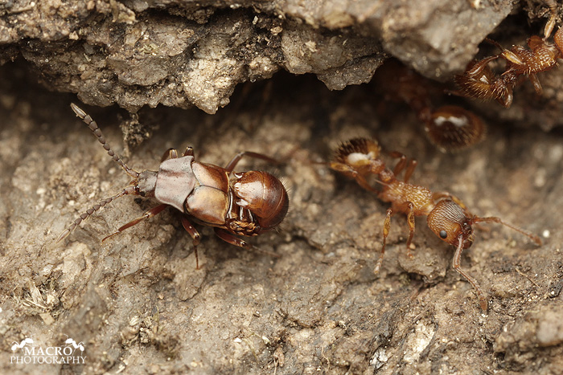
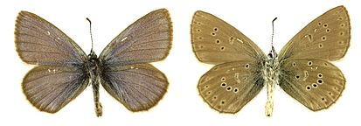
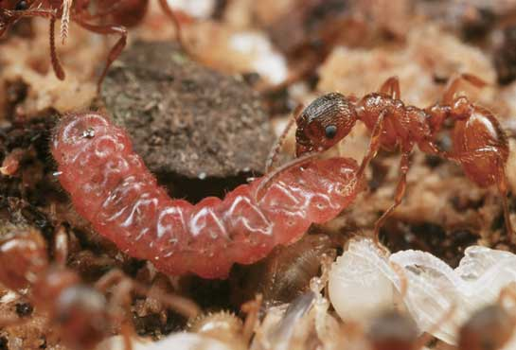
Мирмекофилия
Жуки Lomechusa pubicollis
Бабочки Lycaenidae
https://www.macrophotography.cz/photos/none-323.jpg
Пауки Masoncus pogonophilus
http://blogues.publico.pt/borboletasnaweb/files/2015/04/zm_zoomin.6.5.jpg
Совместно с муравьями проживают некоторые виды насекомых. Иногда сожитель даже мимикрирует под муравья.
Cushing, 2012

Slide 26
Но...
Мирмикоморфные пауки
Myrmarachne formicaria

Slide 27
Островки биоразнообразия
Среда, создаваемая плотными скоплениями моллюсков-фильтраторов, населена большим количеством видов.

Slide 28
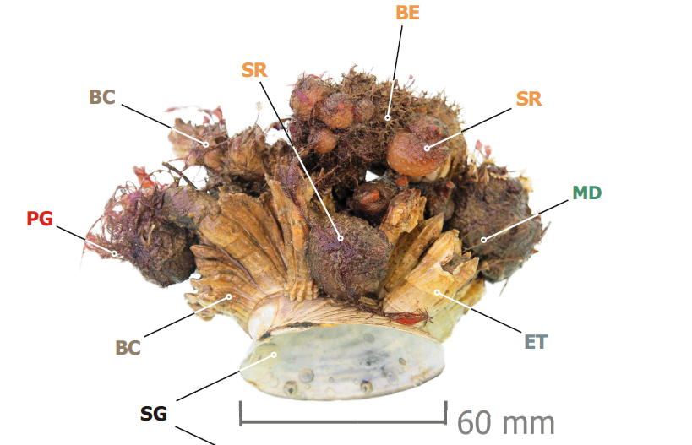
Островки биоразнообразия

Slide 29
Друзы балянусов - отложенное самоубийство
Молодые асцидии могут выжить только в расщелинах раковин балянусов (на остальных субстратах их съедают креветки)
Взрослые асцидии неуязвимы для креветок.
Разросшаяся друза асцидий уничтожает друзу балянусов.
Yakovis Artmieva, 2017
Синойкия становится основой для...

Slide 30
Аменсализм и сходные отношения
-
A
B
0

Slide 31
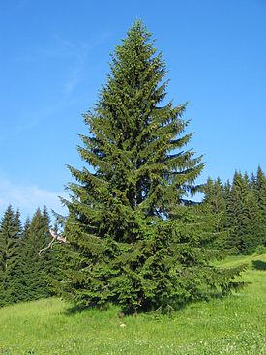
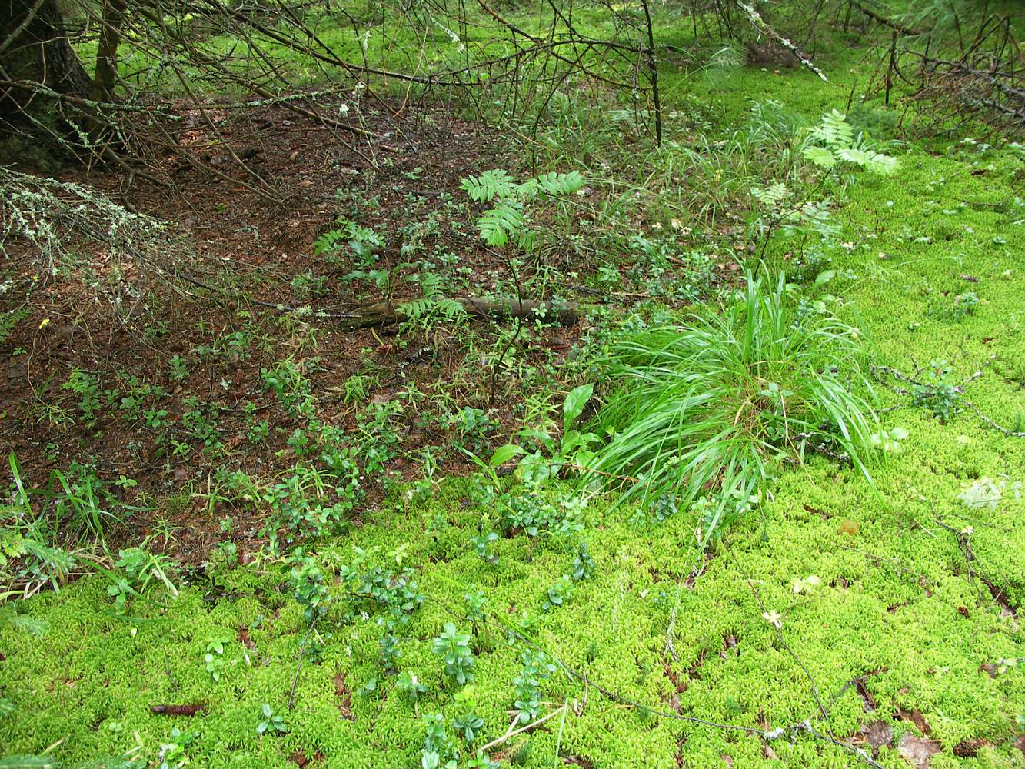
Аменсализм в лесу
Среда, создаваемая некоторыми организмами (биогенная среда), становится неблагоприятной для других членов сообщества.
Фитогенное поле ели
http://www.plantarium.ru/dat/places/9/958/5958_af01c87d.jpg

Slide 32
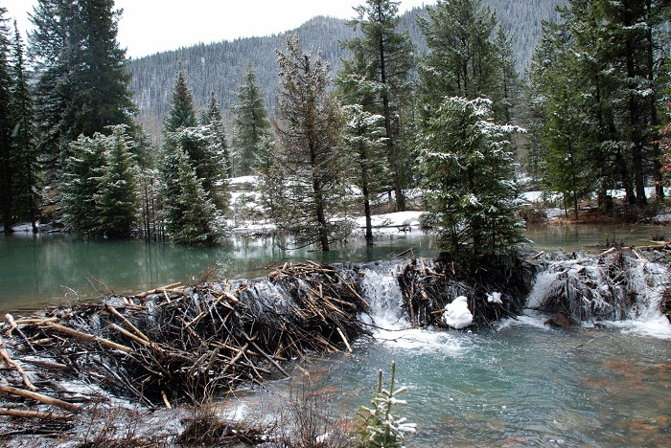
Затопление леса бобрами
http://stvol.in.ua/images/priroda/bober_13.jpg

Slide 33
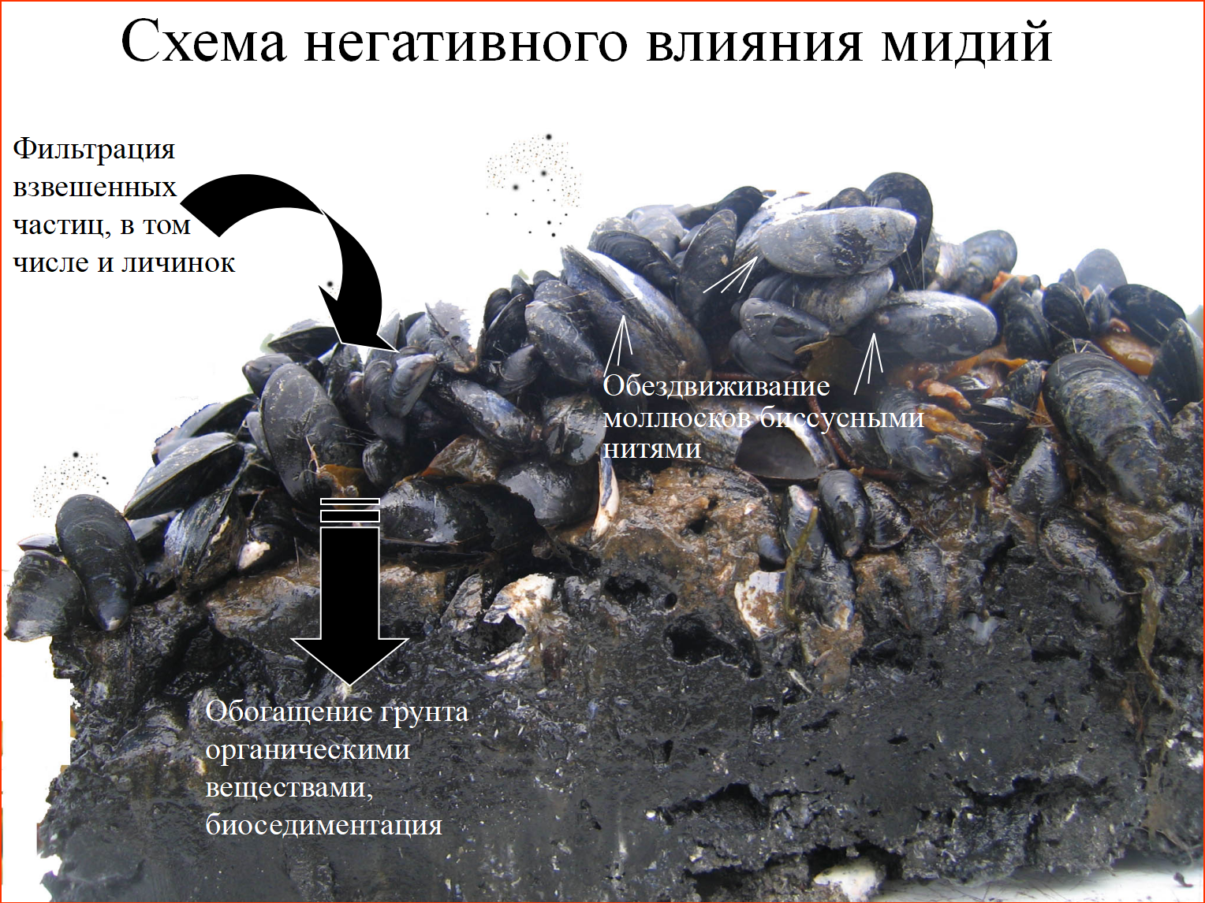

Slide 34
Протокооперация и сходные отношения
+
A
B
+

Slide 35

Протокооперация Canis-Homo
http://mydog.su/sites/default/files/photos/photo82.jpg

Slide 36
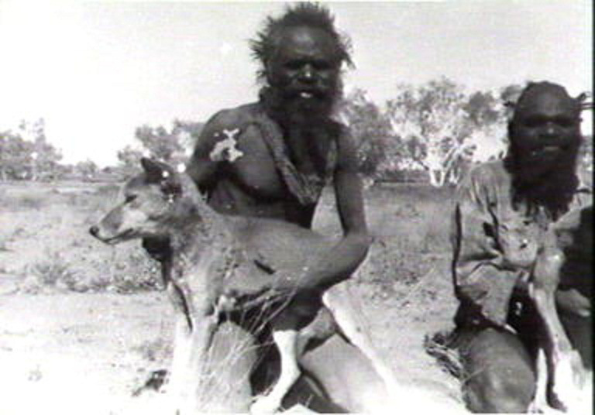
Но...
https://animalogic.ca/wp-content/uploads/2015/10/aboriginals-and-dingoes.jpg

Slide 37
Если «репликаторы» эгоистичны, то почему проявляется кооперация?
В основе отбора, ведущего к образованию коопераций между организмами, лежит взаимное использование

Slide 38
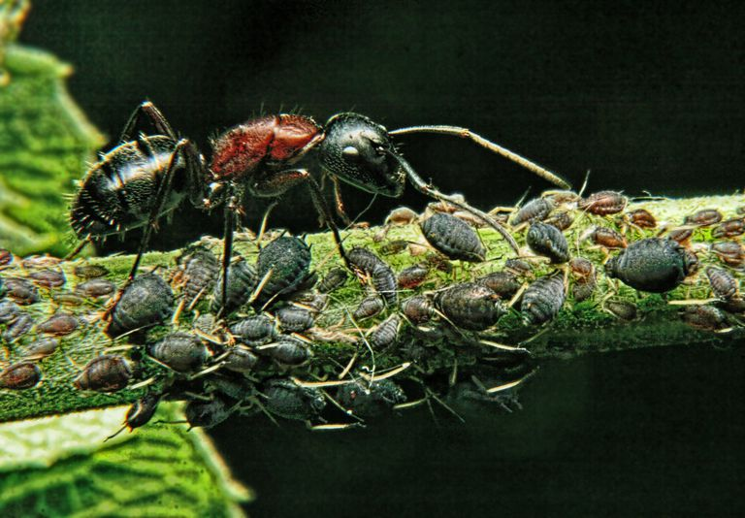
“Домашние животные” у муравьев
https://www.thoughtco.com/thmb/fYWh3ywsT_F22QCOvgDmeGOXvNo=/768x0/filters:no_upscale():max_bytes(150000):strip_icc()/ant-aphids-5910c85d5f9b586470279349.jpg

Slide 39
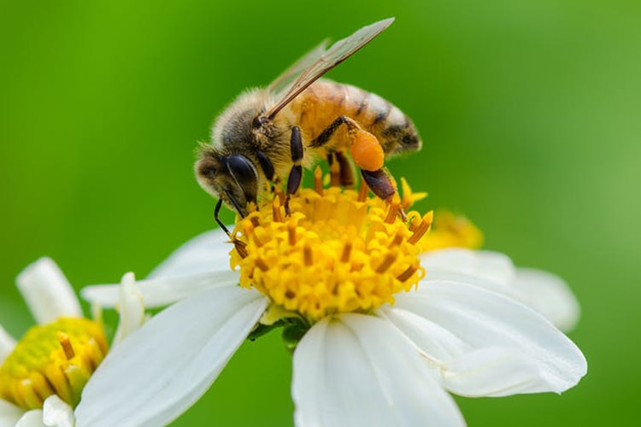
Взаимное использование опыляемого растения и опылителя
https://www.utoronto.ca/sites/default/files/media/2017-10-18-bees-resized.jpg

Slide 40
Взаимоотношения организмов-потребителей и организмов-ресурсов
+
A
B
-

Slide 41
Много разных типов взаимоотношений
Хищник - Жертва
Растительноядное животное - Растение
Добытчик - Клептопаразит
Гнездовой паразит - Хозяин
Соотношение + и - может быть разным.

Slide 42
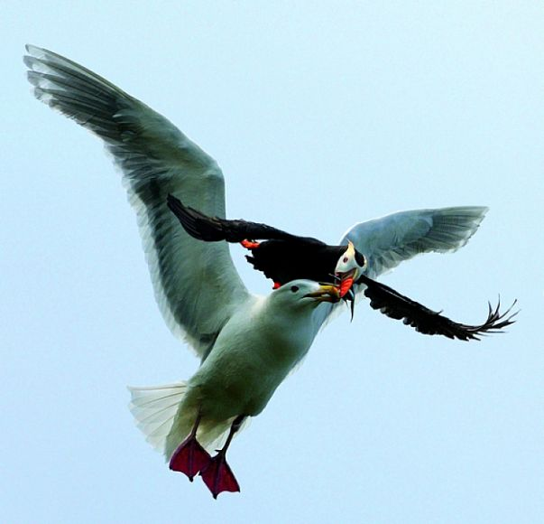
Добытчики и клептопаразиты
+
A
B
-

Slide 43
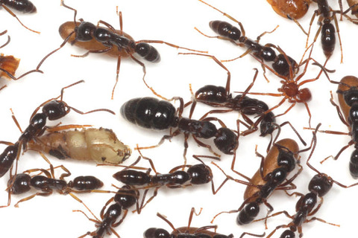
Добытчики и клептопаразиты
Пауки Gamasomorpha maschwitzi Муравьи Leptogenys distinguenda
+
A
B
-

Slide 44
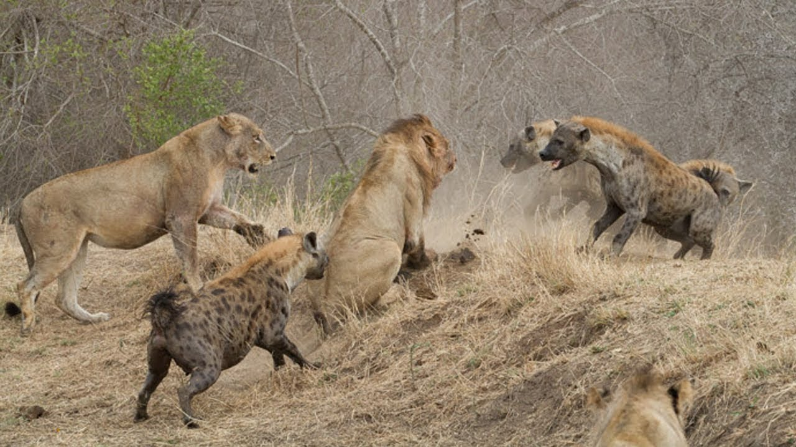
Добытчики и клептопаразиты
+/-
A
B
-
https://i.ytimg.com/vi/sHOGn_RCdgI/maxresdefault.jpg
Это уже почти конкуренция...

Slide 45
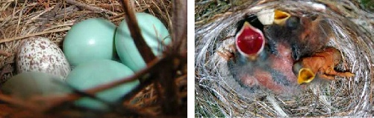
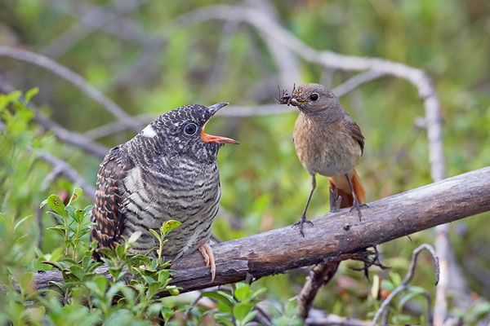
Гнездовой паразитизм
http://biolicey2vrn.ru/9-klass/Ekofaktori/14d_Gnezdov.parazitizm.jpg
+
A
B
-/ ”+”
http://www.zoofirma.ru/images/knigi/0998/332.jpg

Slide 46
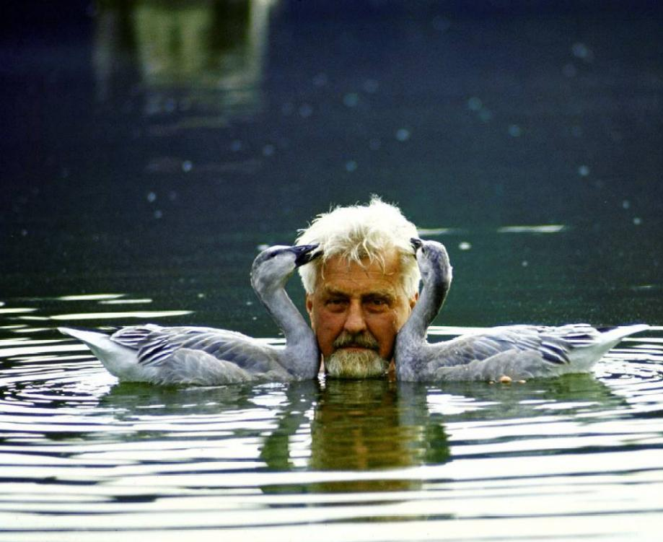
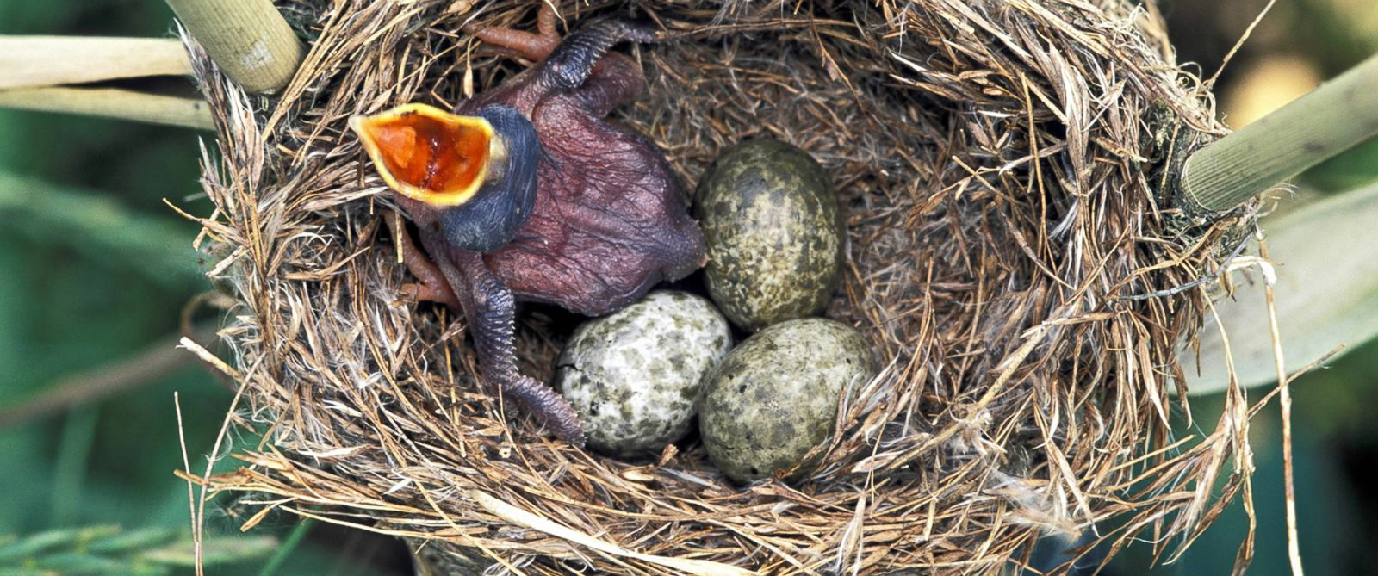
Почему хозяева «любят» гнездовых паразитов?
Релизер - пусковой стимул, вызывающий инстинктивные поведенческие реакции у другой особи.
Конрад Лоренц

Slide 47
Может ли быть гнездовой паразитизм у растений?
Гнездовые паразиты используют репродуктивные поведенческие программы хозяина.
Возлагают на хозяина заботу о потомстве.

Slide 48
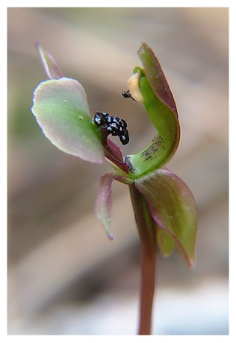
Орхидея Chiloglottis trapeziformis + самцы ос Neozeleboria cryptoides =
псевдокопуляция ос + опыление для орхидей
https://www.nativeorchids.co.nz/Photos_Large/M_trapeziformis_007.jpg

Slide 49
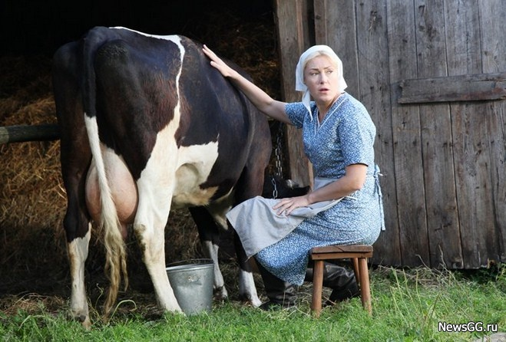
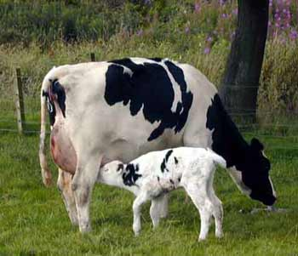
Немного пошутим
Дает корова молоко...

Slide 50
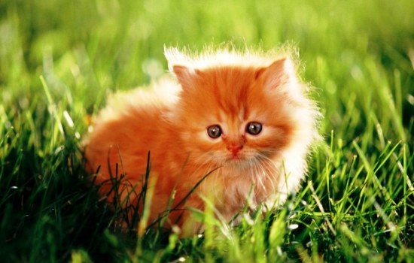
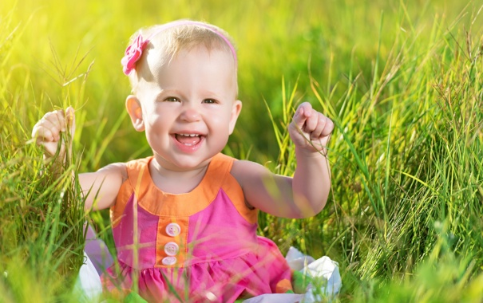
В шутке есть доля правды...

Slide 51
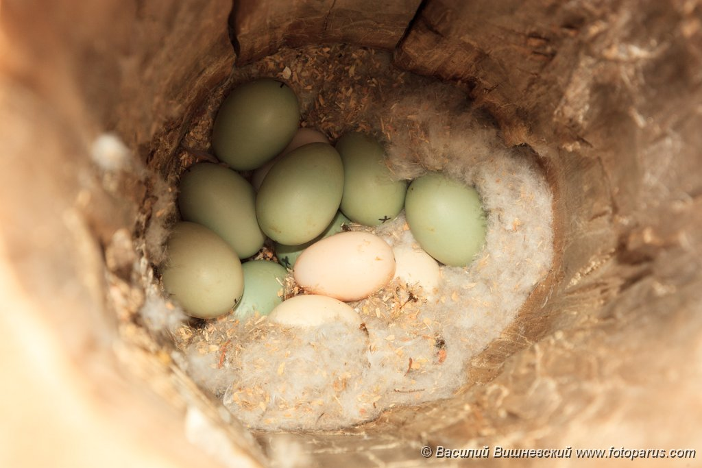
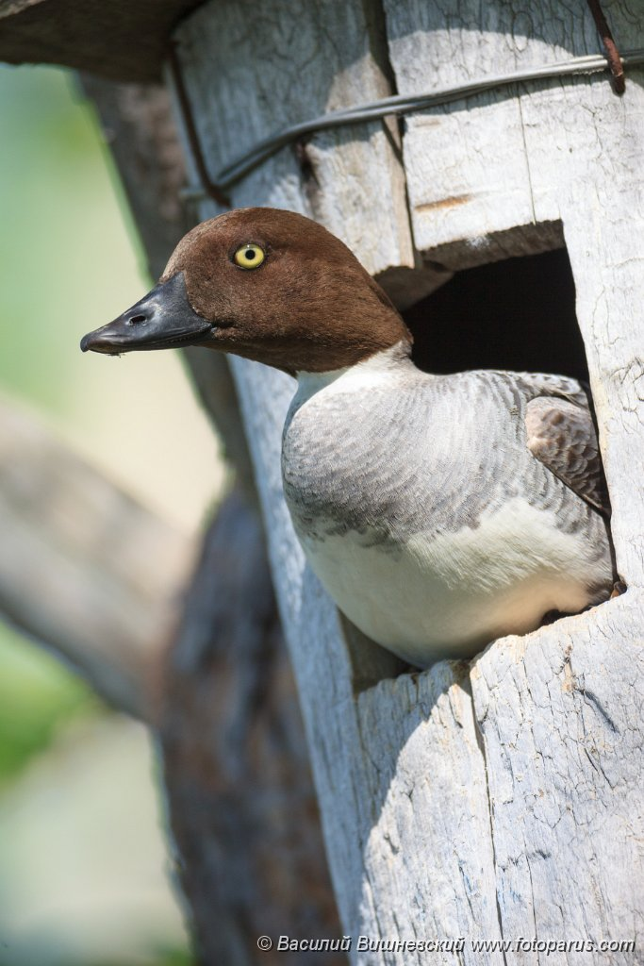
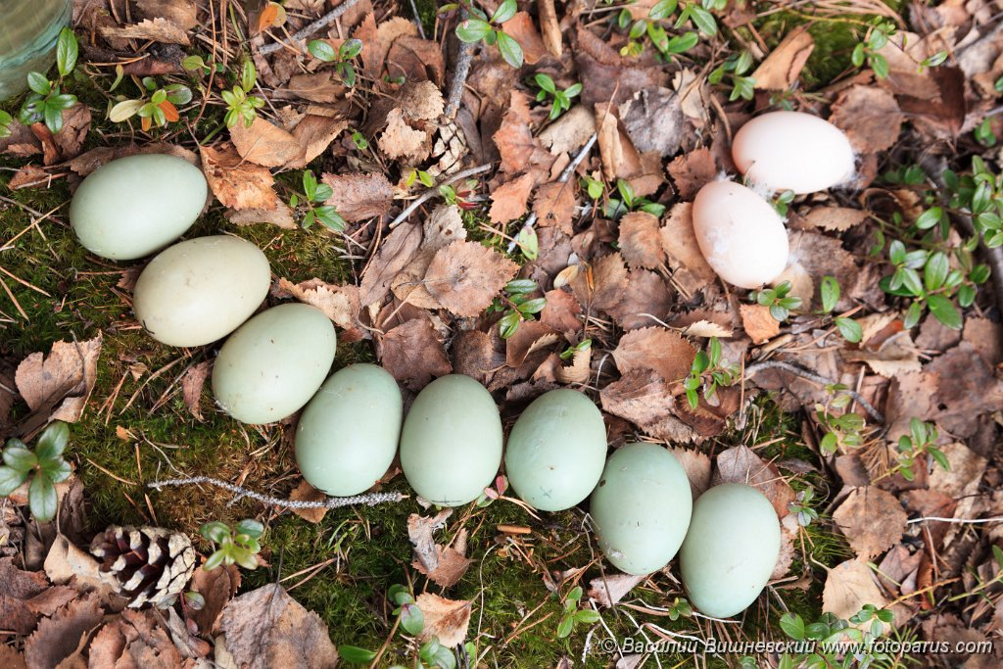
Гнездовой паразитизм на грани протокооперации
Луток и Гоголь
http://fotoparus.com

Slide 52
Межвидовая конкуренция
-
A
B
-
У нас про это будет специальная лекция!

Slide 53
Внутривидовые несимбиотические («дистантные») взаимоотношения

Slide 54
Внутривидовой нейтрализм
0
A
A
0
Классификация взаимоотношений - вырожденная, возможны не все комбинации

Slide 55
Внутривидовая синойкия
+
A
A
0

Slide 56
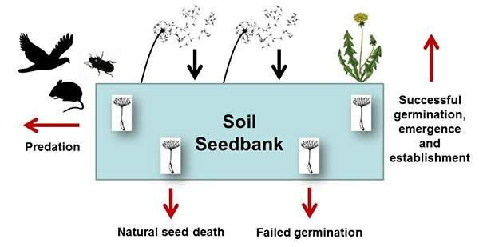
Почвенные банки семян

Slide 57
Внутривидовая конкуренция
-
A
A
-
Это одно из самых сильных взаимоотношений, от которого очень многое зависит, но у нас про это будет специальная лекция!

Slide 58
Если внутривидовая конкуренция столь сильна, то почему групповое распределение столь обычно?

Slide 59
Внутривидовая кооперация
+
A
A
+

Slide 60
Эффект Олли (Alee effect)
Объединение особей в агрегации, с одной стороны, усиливает конкуренцию, но с другой стороны - увеличивает вероятность выживания группы в целом (повышается вероятность выживания молоди, повышается плодовитость и т.п.).
Эффект Олли еще называют положительным плотностно-зависимым эффектом (positive density dependence).

Slide 61
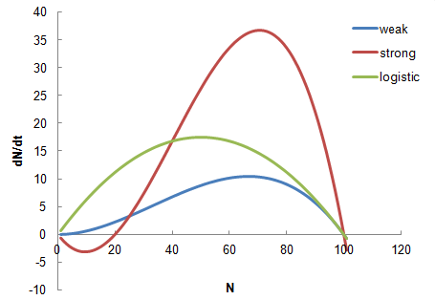
Связь скорости роста численности популяции с численностью популяции при разной степени выраженности эффекта Олли
Виды без выраженного эффекта Олли
Виды сильным эффектом Олли
При численности популяции ниже критической у некоторых видов может наблюдаться отрицательная скорость роста численности - популяция коллапсирует

Slide 62
Механизмы появления эффекта Олли
Недостаток половых партнеров
Совместная защита
Совместное размножение
Совместное питание
Совместная амелиорация среды
При низкой численности популяции все эти функции могут не выполняться - популяция исчезает

Slide 63
Примеры
«Один шимпанзе - вообще не шимпанзе»: популяции видов с ярко выраженной социальной структурой не смогут существовать при низкой численности.

Slide 64
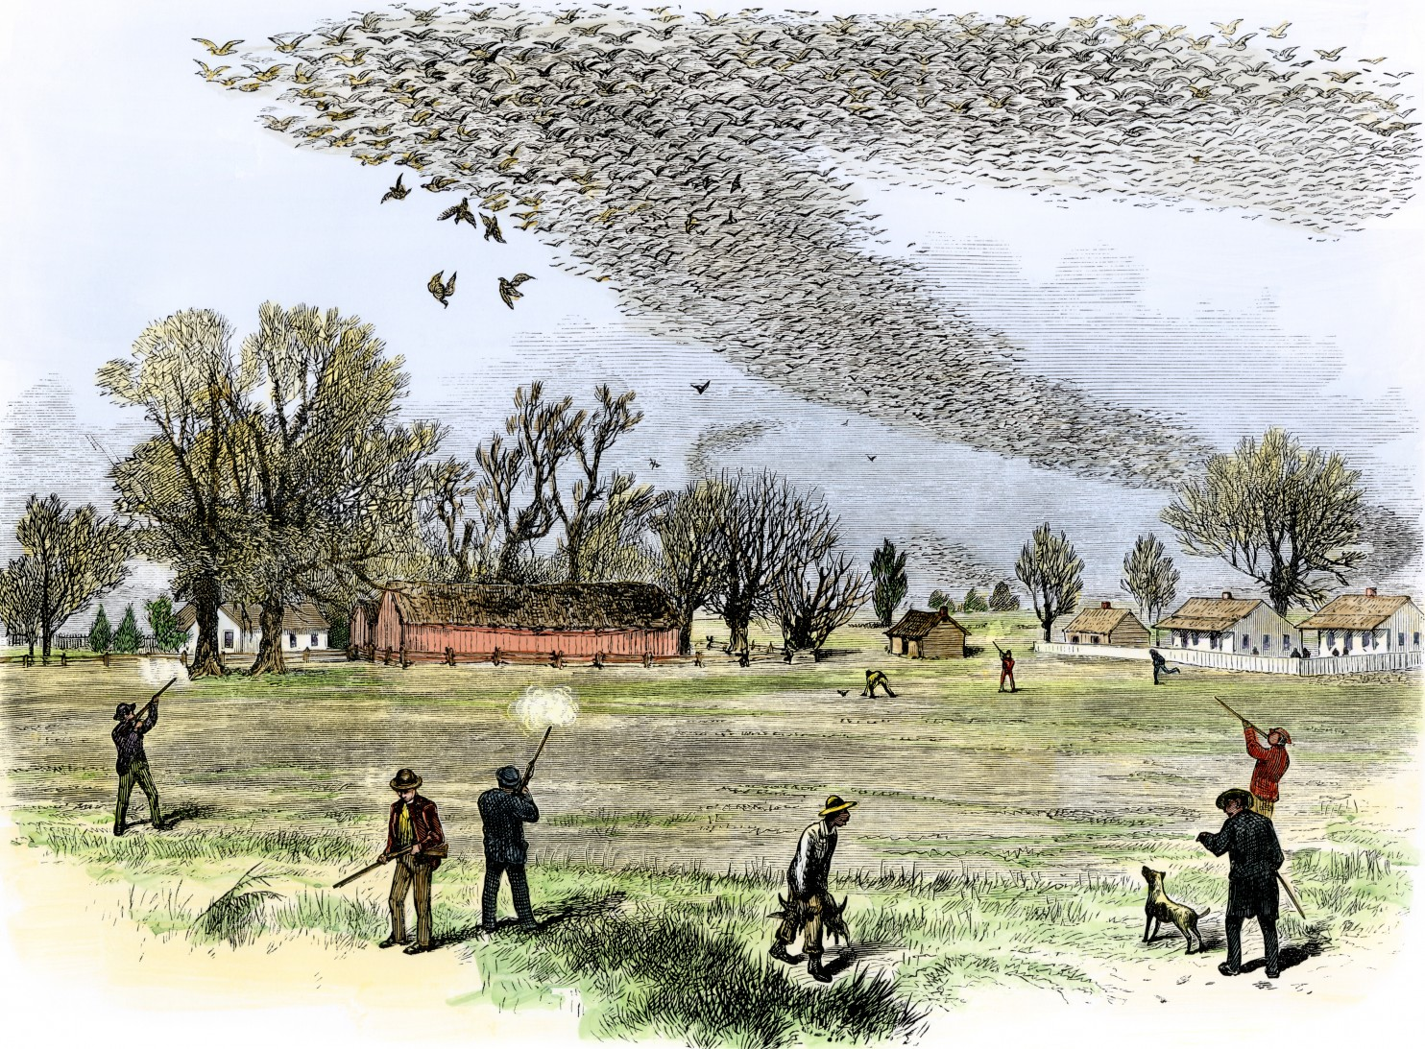
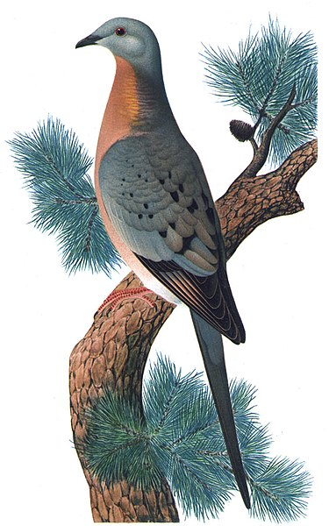
Странствующий голубь (Ectopistes migratorius)
Последняя особь была убита в 1901 г.
https://naes.unr.edu/shoemaker/teaching/NRES-470/PP1.jpg
Гигантские стаи странствующего голубя подвергались мощному воздействию потребителя (человека). При падении численности жертвы ниже критического уровня началось необратимое сокращение численности популяции.

Slide 65
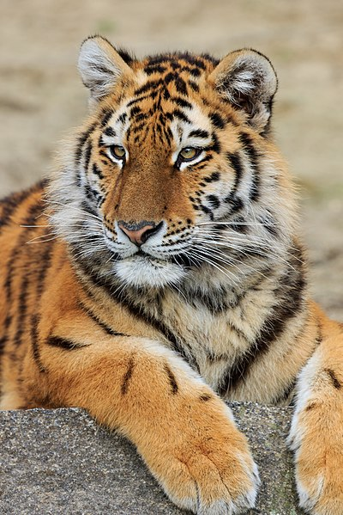
Амурские тигры
При критически низкой численности популяции амурских тигров произойдет исчезновение популяции: половые партнеры не смогут найти друг друга.

Slide 66
Внутривидовые антагонизмы: проблема отцов и детей
-
+
A
A
A
A
0
-

Slide 67
Сегрегация возрастных когорт
Первичное оседание на нитчатые водоросли.
Вторичное плавание.
Вторичное оседание на донные субстраты.
Зачем такие сложности?
-
Adult
Juv
0
Wildish, Kristmanson, 1997

Slide 68
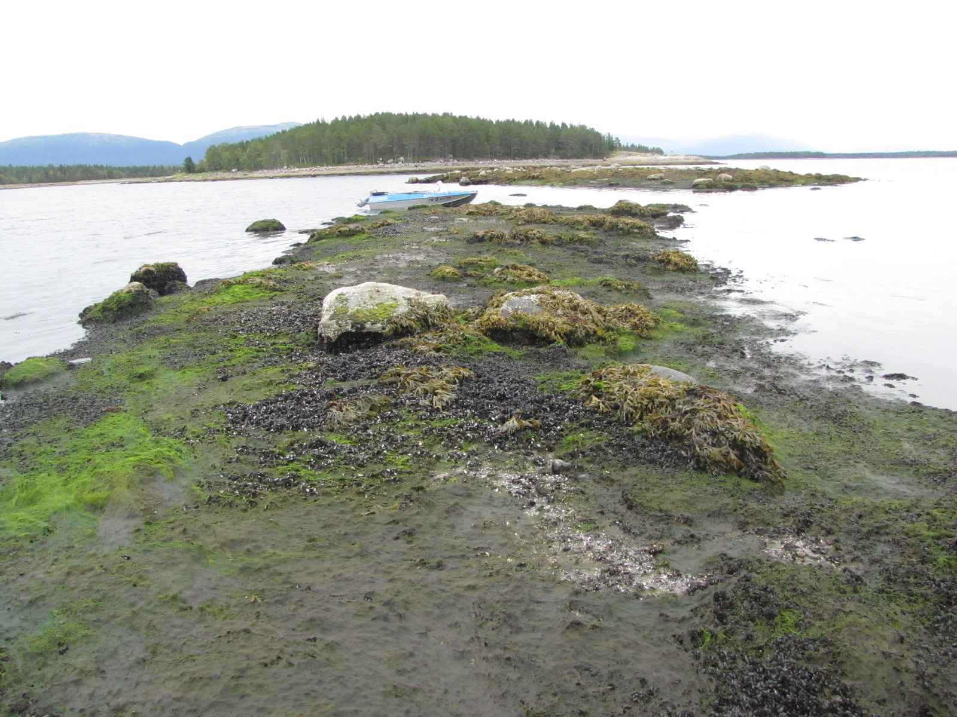
Система: Мидии и нитчатые водоросли
-
Adult
Juv
+
0
+
Algae
Взрослые мидии негативно влияют на собственную молодь, которая не может оказать ответного влияния на «родителей» (внутривидовой аменсализм). Взрослые мидии стимулируют рост водорослей, которые не оказывают особенного влияния на взрослых мидий (синойкия). Однако водоросли позитивно влияют молодь, не испытывая особого влияния со стороны последних (синойкия).

Slide 69
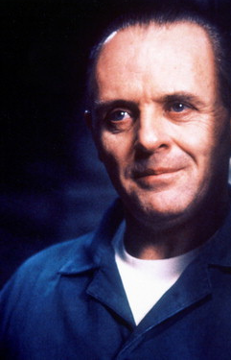
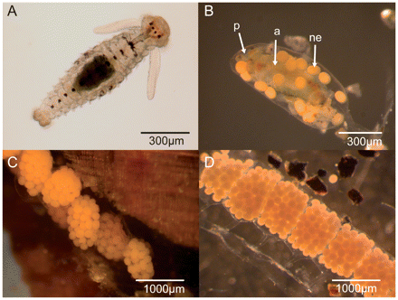
Феномен каннибализма
+
Канибализм может примать очень разные формы. Например, некоторые Spionidae производят «кормовые» яйца, которые служат для питания личинок.
A
A
-
Kamel et al 2010

Slide 70
Матротрофия и Матрофагия
Матротрофия - обеспечение потомства питательными веществами за счет материнского организма.
Матрофагия - поедание потомством тканей материнского организма.

Slide 71
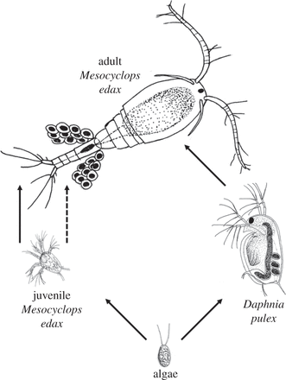
Дети кормят стариков: Эффект вечного двигателя?
При недостатке пищи взрослые особи начинают поедать собственную молодь. Но источником энергии для молоди служат недоступные взрослым пищевые объекты.

